Slide 1
R 마크다운

Slide 2
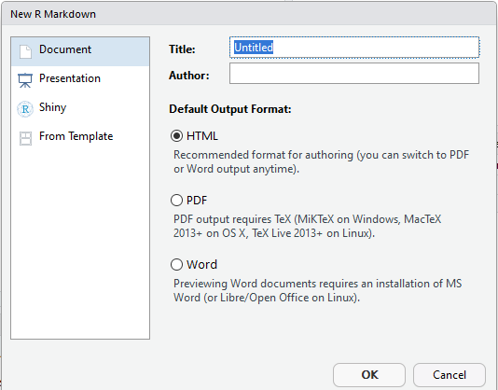
새 문서 만들기
file – newfile – R 마크다운 문서

Slide 3
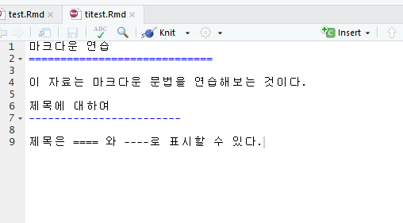
기본 문법(제목)

Slide 4
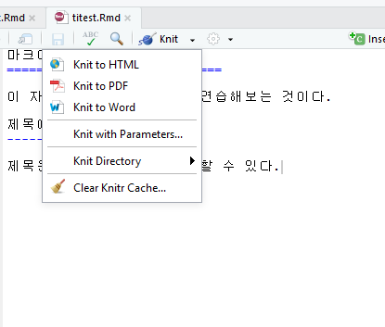
Rendering

Slide 5
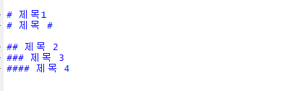
기본 문법(제목)

Slide 6
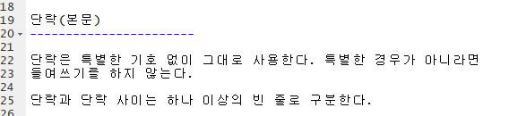
단락

Slide 7

임의 줄바꿈

Slide 8
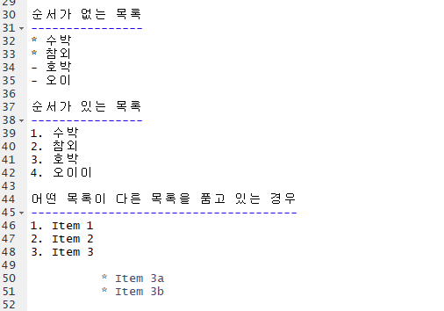
기본문법

Slide 9
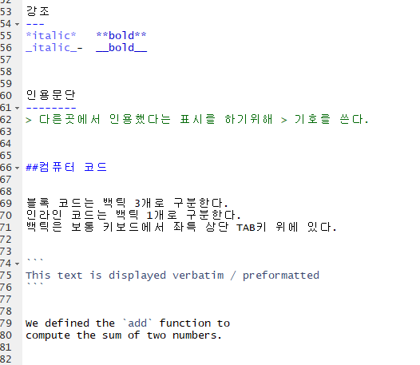
기본 문법

Slide 10
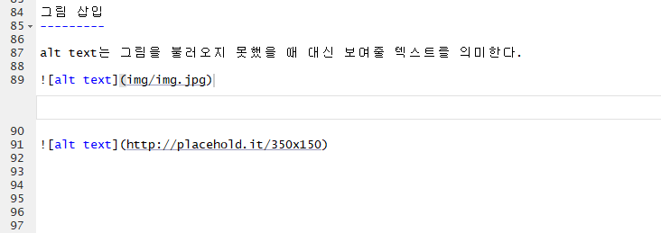
기본 문법

Slide 11
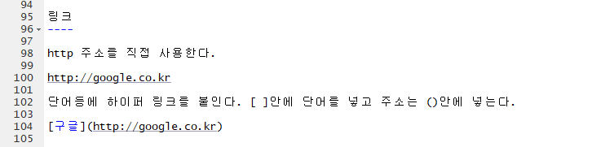
기본 문법

Slide 12
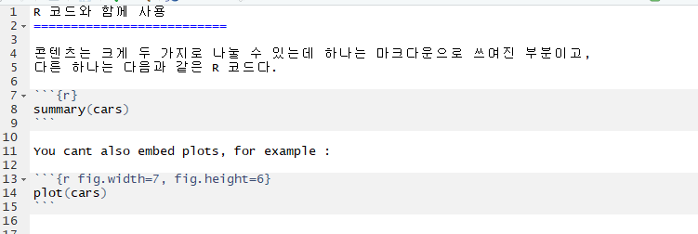
R 코드 사용
계산용 덩어리는 청크라고 부른다. {r} 빈칸 없이 써야함.

Slide 13
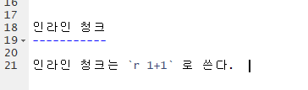
R 코드 사용

Slide 14
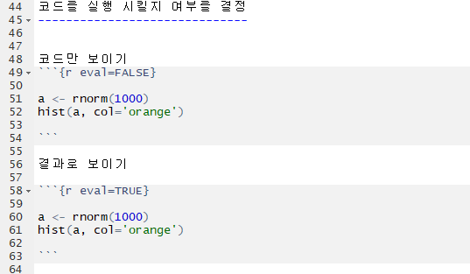
R 코드 사용

Slide 15
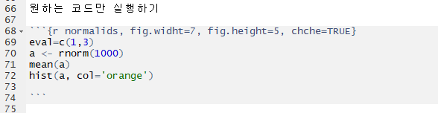
R 코드 사용

Slide 16
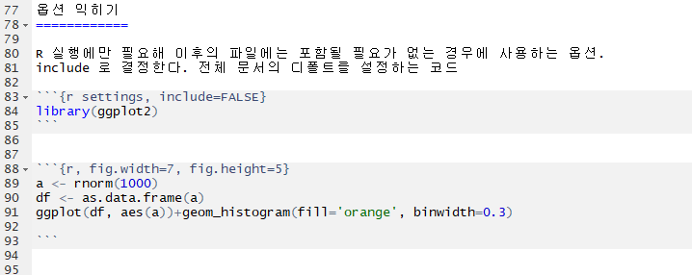
R 코드 사용

Slide 17
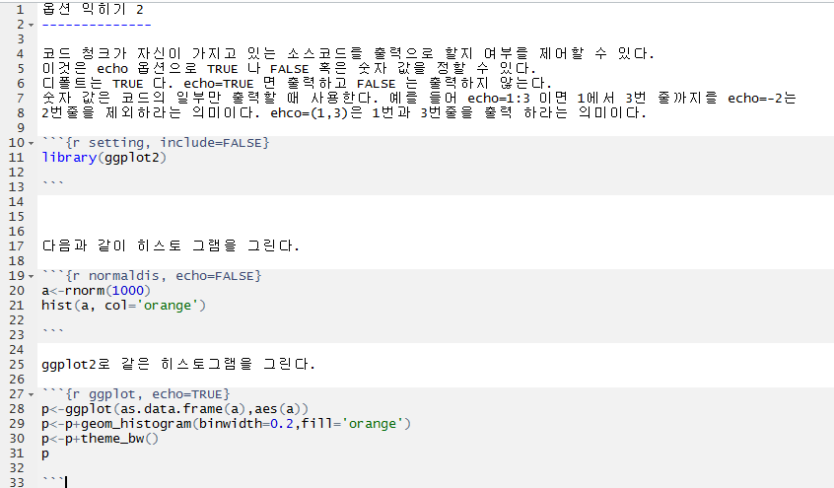
R 코드 사용

Slide 18
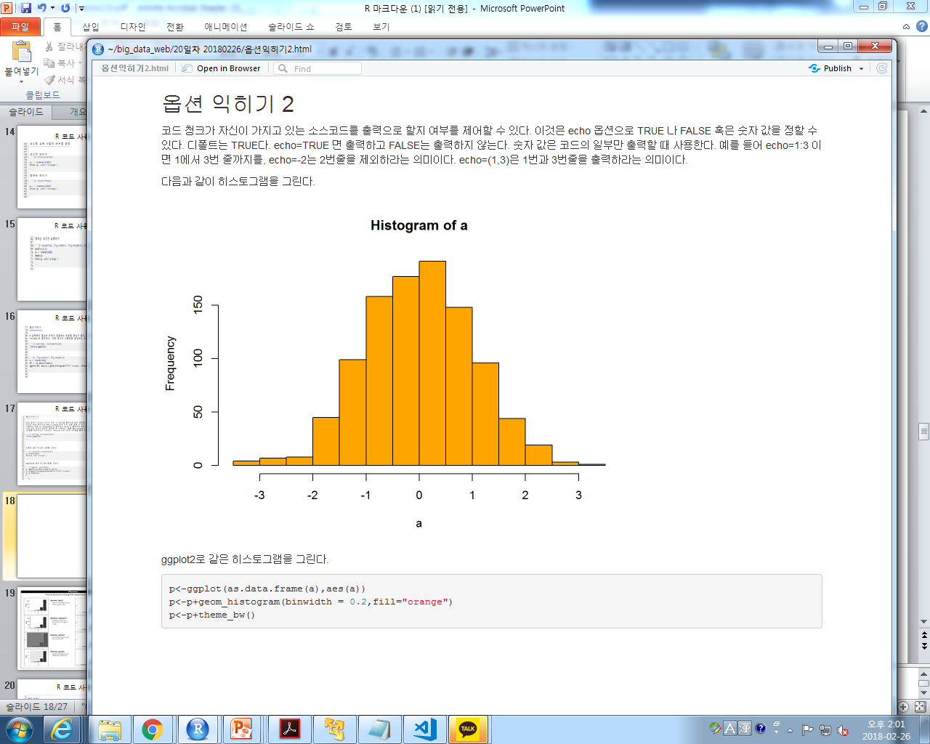
Notes:
옵션 익히기 2
--------------
코드 청크가 자신이 가지고 있는 소스코드를 출력으로 할지 여부를 제어할 수 있다.
이것은 echo 옵션으로 TRUE 나 FALSE 혹은 숫자 값을 정할 수 있다.
디폴트는 TRUE다. echo=TRUE 면 출력하고 FALSE는 출력하지 않는다.
숫자 값은 코드의 일부만 출력할 때 사용한다. 예를 들어 echo=1:3 이면 1에서 3번 줄까지를, echo=-2는
2번줄을 제외하라는 의미이다. echo=(1,3)은 1번과 3번줄을 출력하라는 의미이다.
```{r setting, include=FALSE}
library(ggplot2)
```
다음과 같이 히스토그램을 그린다.
```{r normalids, echo=FALSE}
a<-rnorm(1000)
hist(a,col='orange')
```
ggplot2로 같은 히스토그램을 그린다.
```{r ggplot, echo=TRUE}
p<-ggplot(as.data.frame(a),aes(a))
p<-p+geom_histogram(binwidth = 0.2,fill="orange")
p<-p+theme_bw()
```

Slide 19
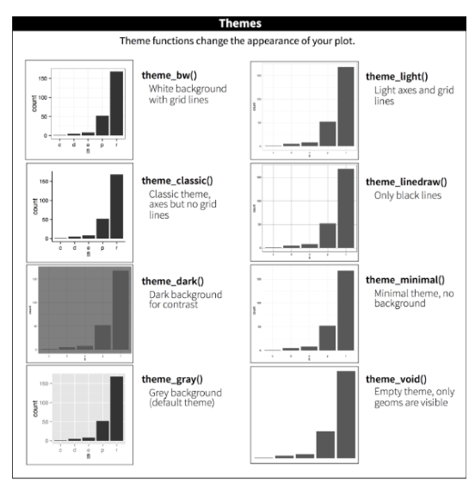

Slide 20
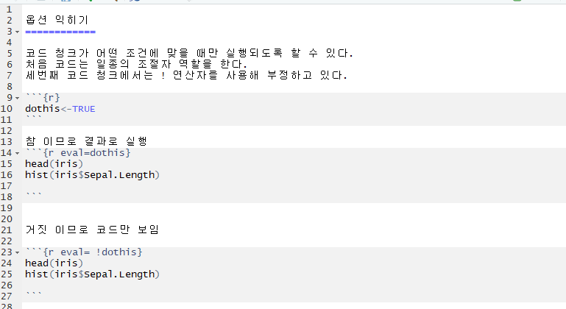
R 코드 사용
Notes:
옵션 익히기
============
코드 청크가 어떤 조건에 맞을 때만 실행되도록 할 수 있다.
처음 코드는 일종의 조절자 역할을 한다.
세번째 코드 청크에서는 ! 연산자를 사용해 부정하고 있다.
```{r}
dothis<-TRUE
참 이므로 결과로 실행
```{r eval=!dothis}
head(iris)
hist(iris$Sepal.Length)
```

Slide 21
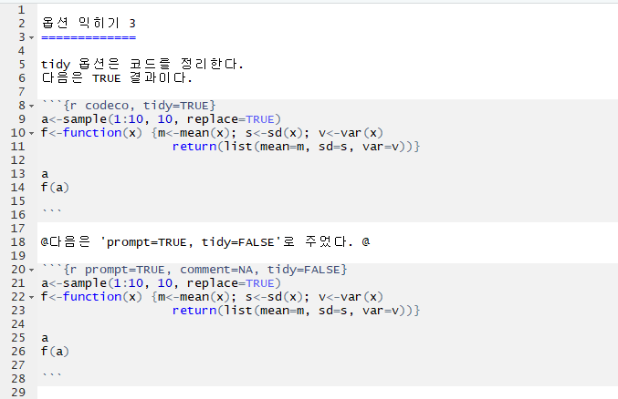
R 코드 사용

Slide 22
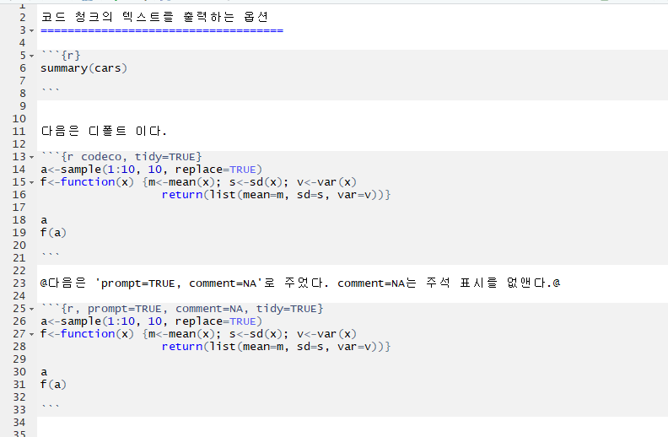
R 코드 사용

Slide 23
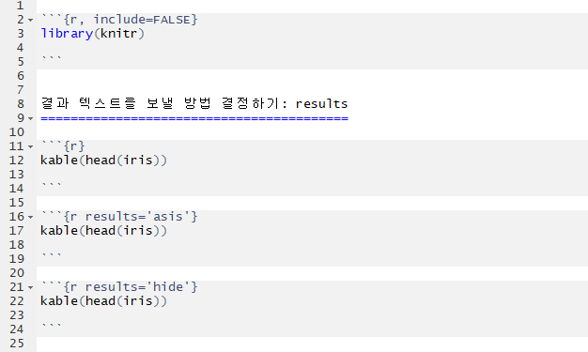
R 코드 사용

Slide 24

R Chart 사용(개별실습-보고서)1
필요 패키지 인스톨
os 환경에 따라 약간씩 다르게 나타날 수 있음. 에러 나는 부분을 직접 검색하여
해결 해 보셔요.

Slide 25

Rchart 사용-개별실습(보고서)2
rcTest.R 파일

Slide 26
Rcharts 사용-개별실습(보고서)
개별실습(보고서)2 에서 작성한 R 코드를 R 마크다운 문서에 삽입 한 후 해당 문서에서 링크를 걸어 rChart1.html로 연결되게 작성 하시오.
rChart.RMD 파일에 작성

Slide 27
message 처리
기본이 TRUE 이므로
message=FALSE 로 변경해서 사용

